Slide 1


Августовский педагогический совет
«Приоритеты развития системы образования Ермаковского муниципального округа»
с. Ермаковское,
28 августа 2026 г.

Slide 2


Slide 3
Августовский педагогический совет
«Стратегические общенациональные приоритеты: вызовы и векторы развития системы образования Ермаковского округа»
с. Ермаковское,
28 августа 2026 г.

Slide 4


Slide 5


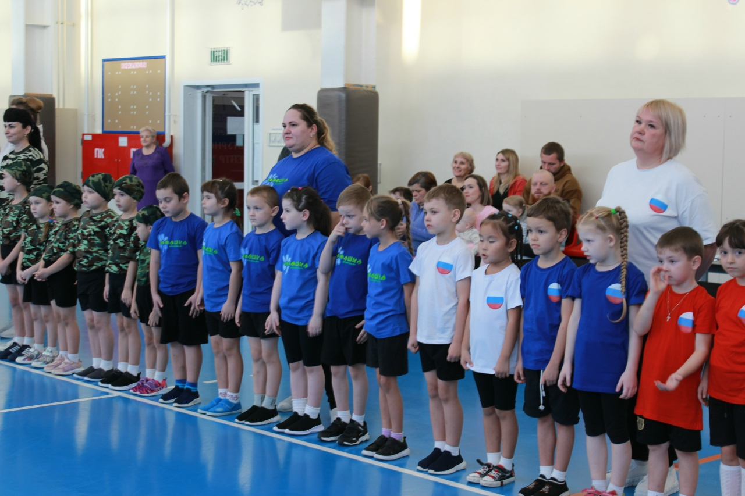

Slide 6
Августовский педагогический совет
«Стратегические общенациональные приоритеты: вызовы и векторы развития системы образования Ермаковского округа»
с. Ермаковское,
28 августа 2026 г.

Slide 7


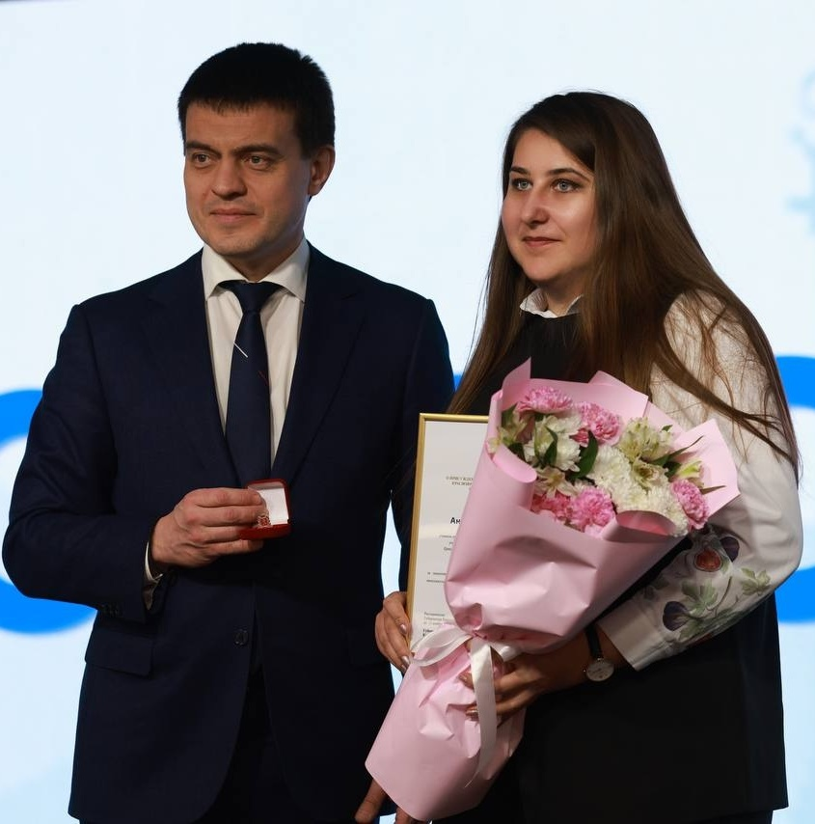
Наши достижения
Анастасия Юрьевна Аттинг

Slide 8
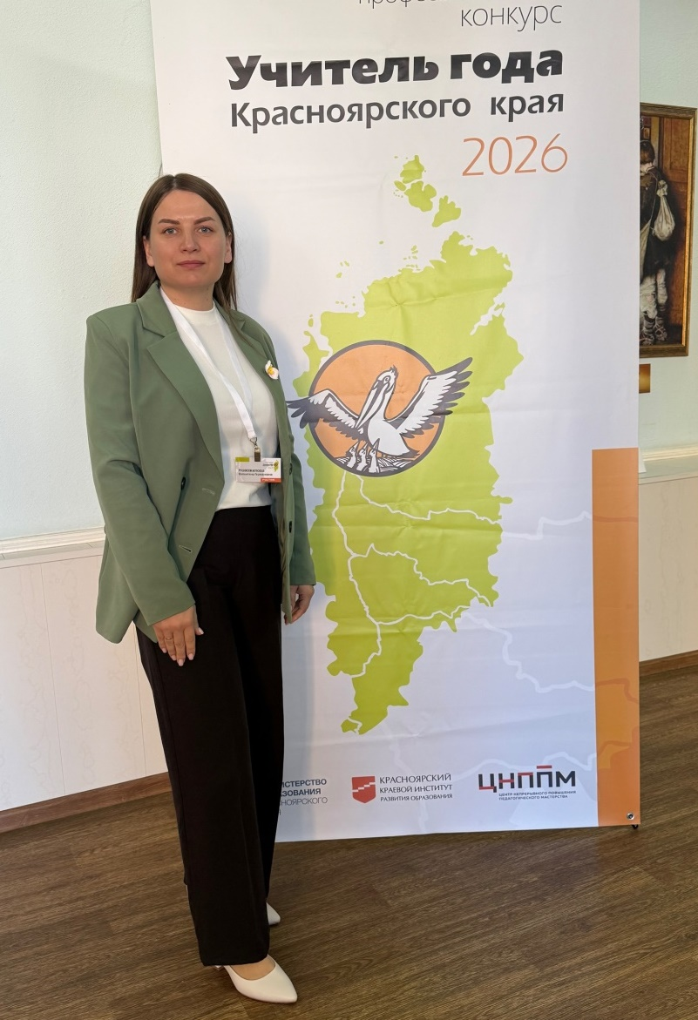
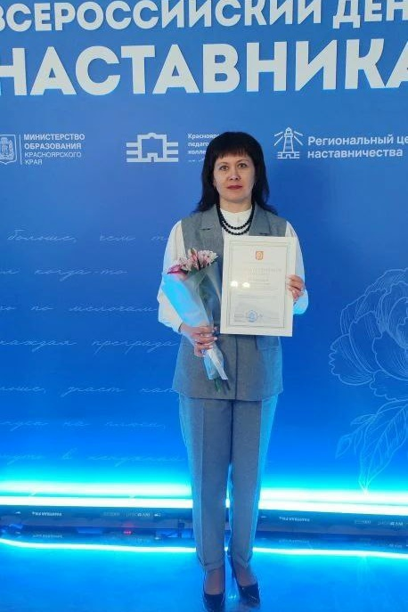
Наши достижения
Валентина Германовна
Новожилова
Елена Васильевна
Новикова

Slide 9
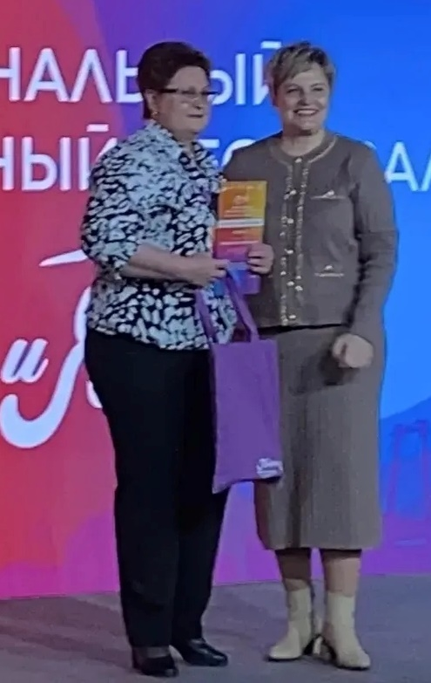
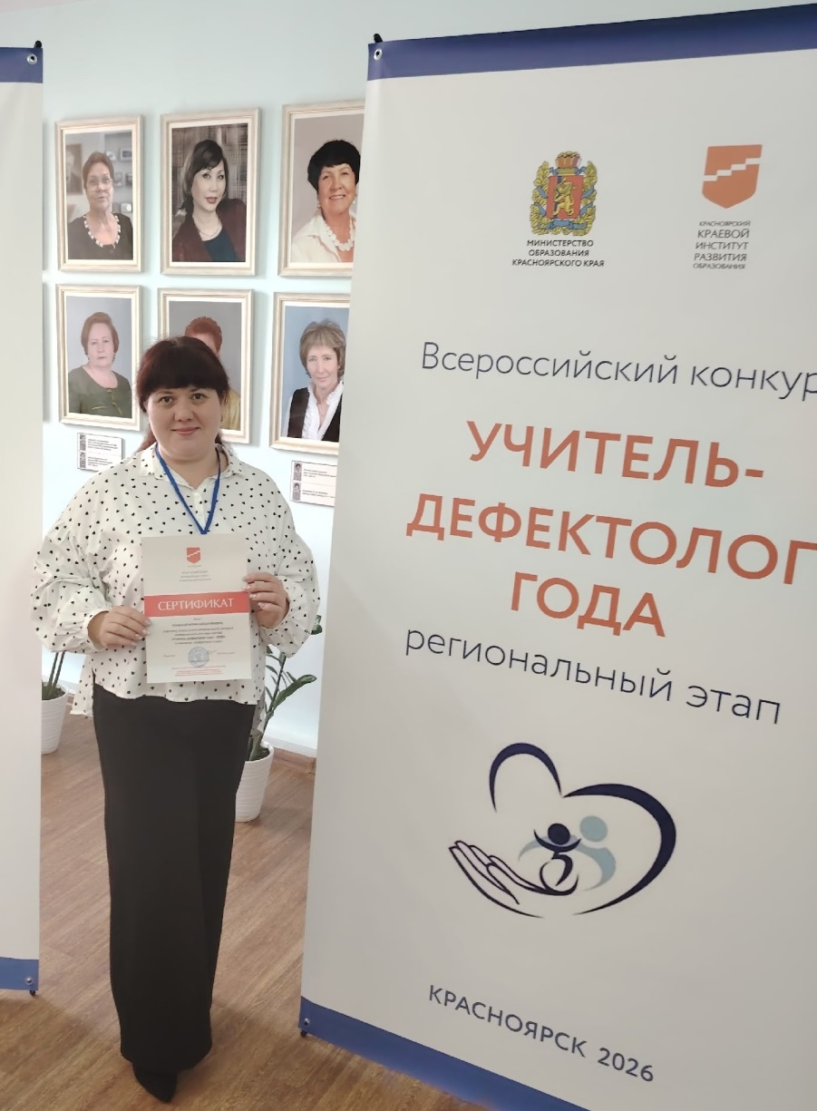
Наши достижения
Наталья Валерьевна
Пумбрасова
Юлия Хайдарзяновна
Полкина

Slide 10
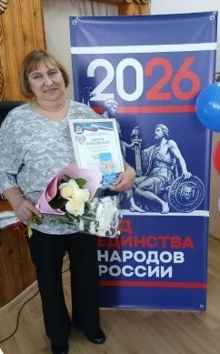
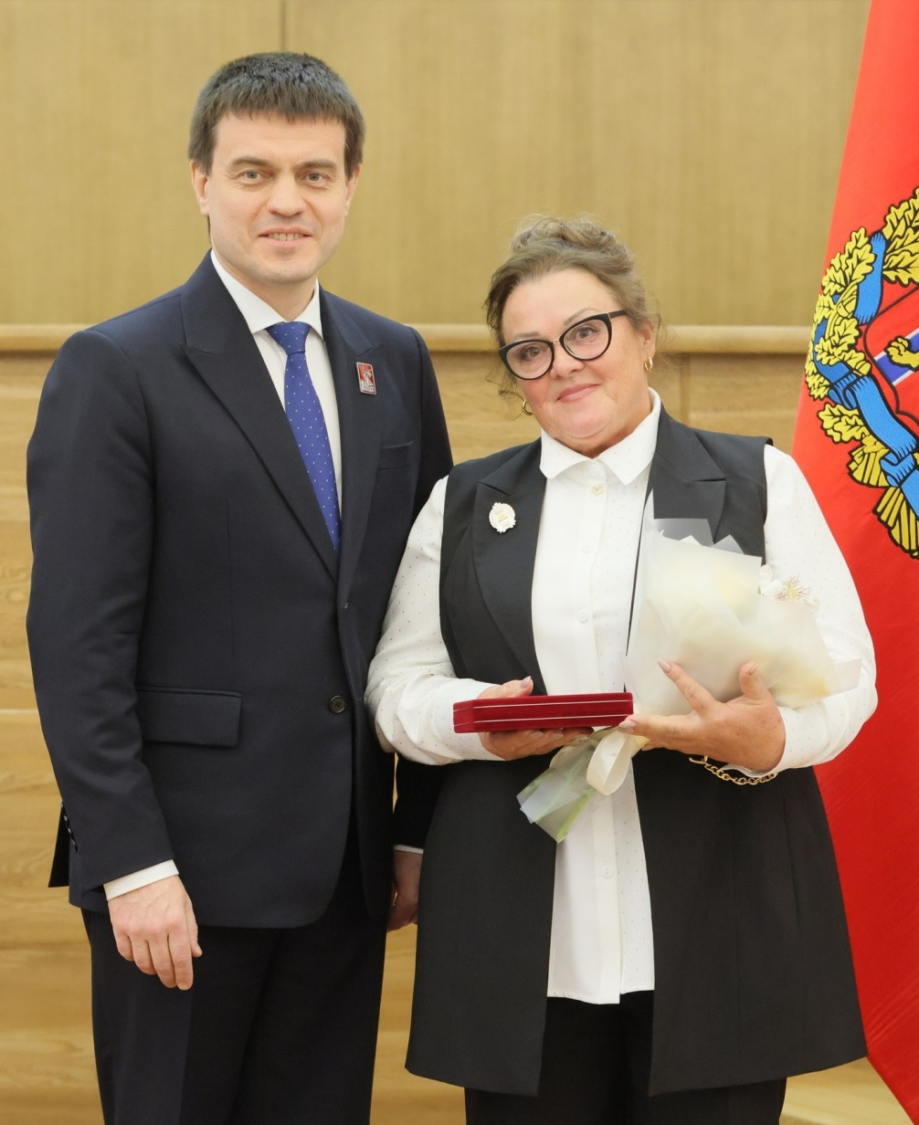
Наши достижения
Светлана Анатольевна
Гордиенко
Людмила Алексеевна
Веселова

Slide 11
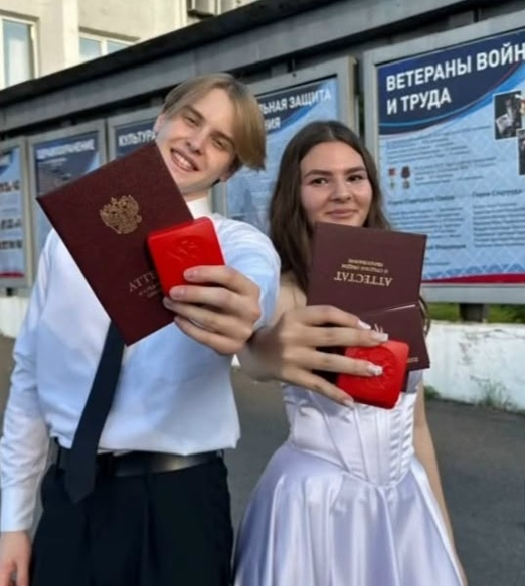
Наши достижения
Ситников Борис
Кириллова
Регина

Slide 12
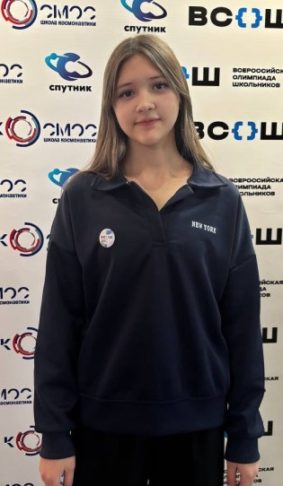
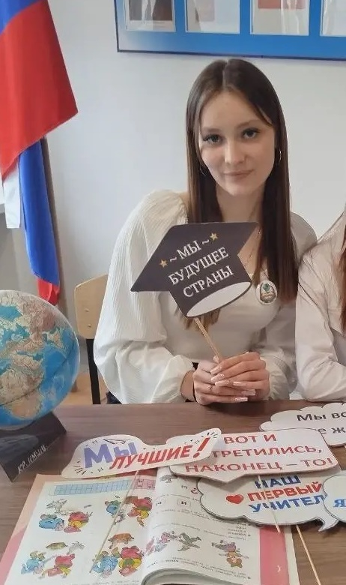
Наши достижения
Виктория Казачинова
Анна Кузнецова

Slide 13
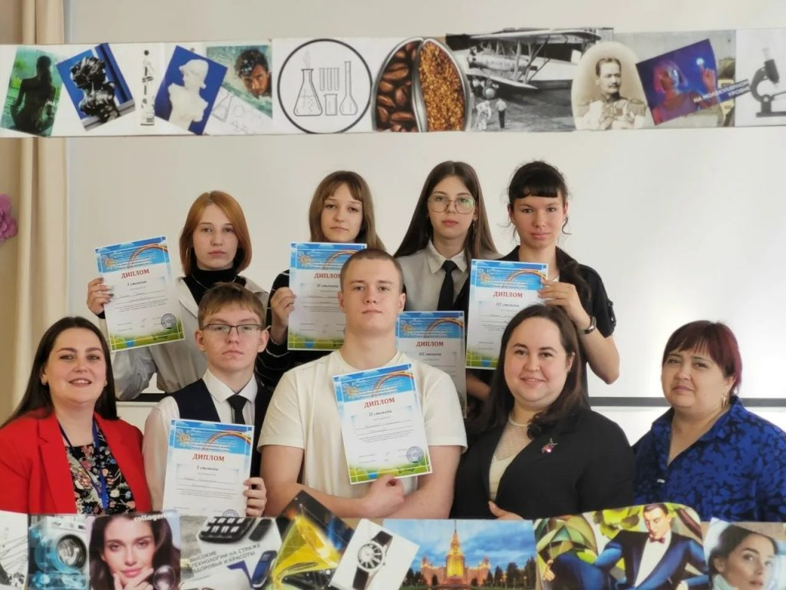
Наши достижения

Slide 14
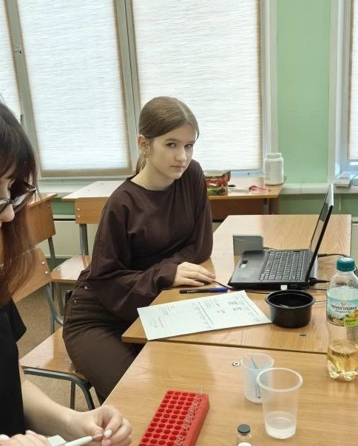
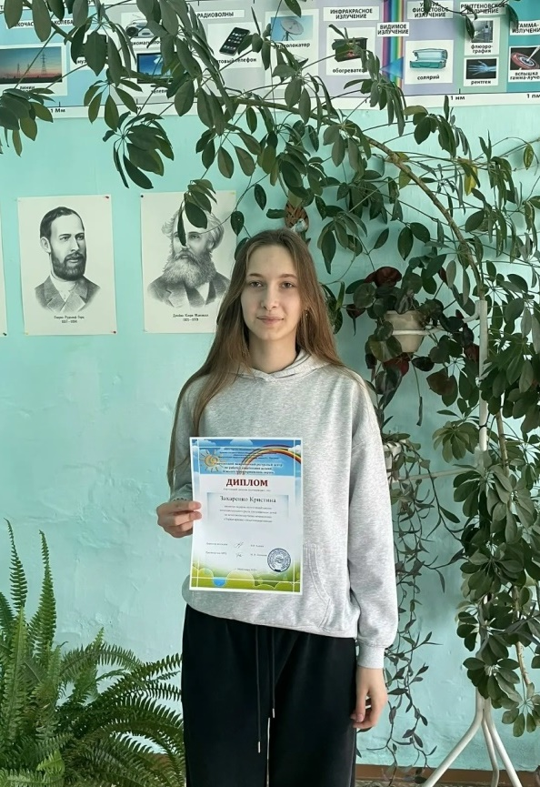
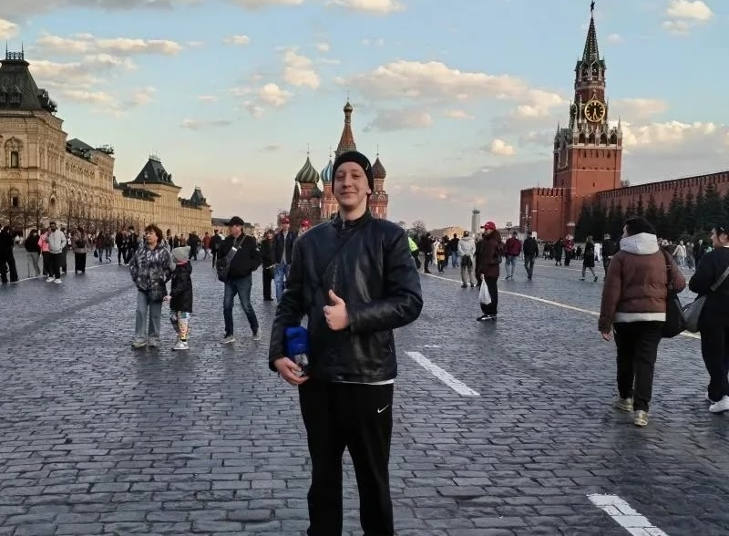
Наши достижения
Арина
Антипова
Кристина
Захаренко
Кирилл Помазкин

Slide 15
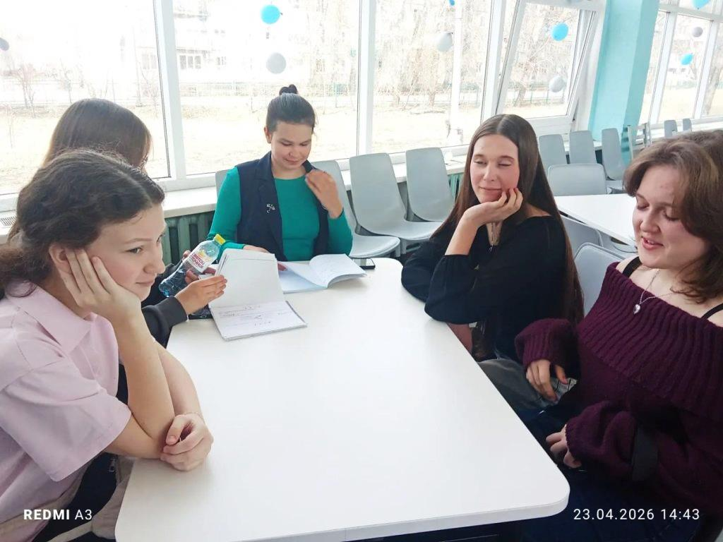
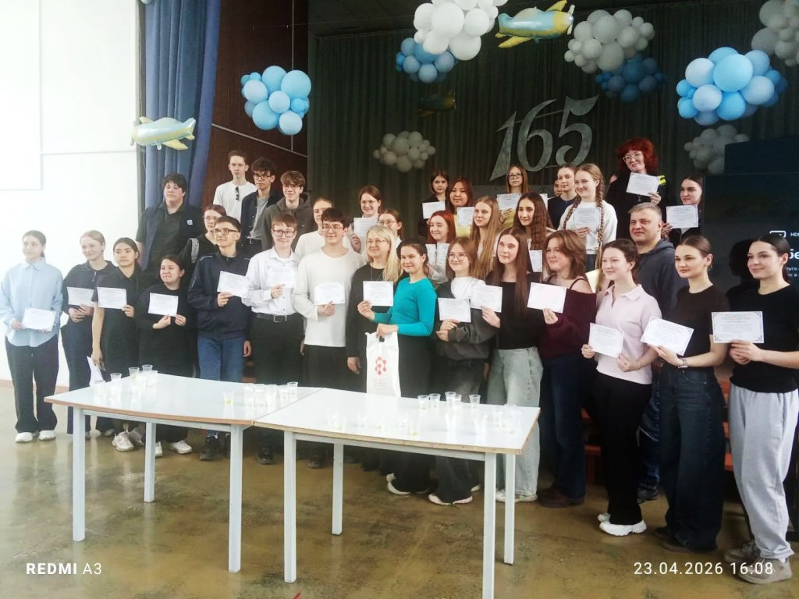
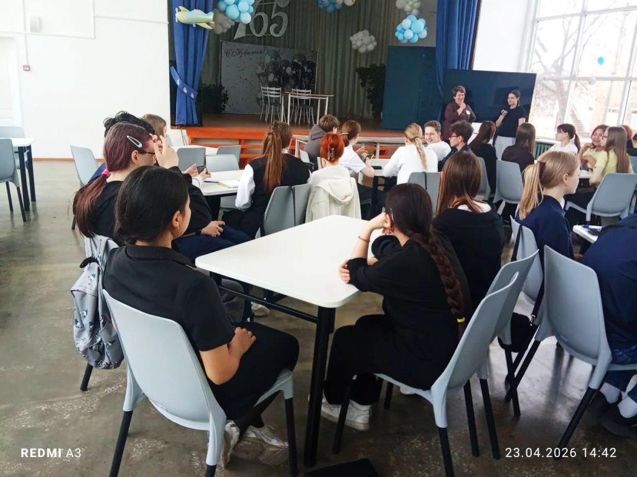
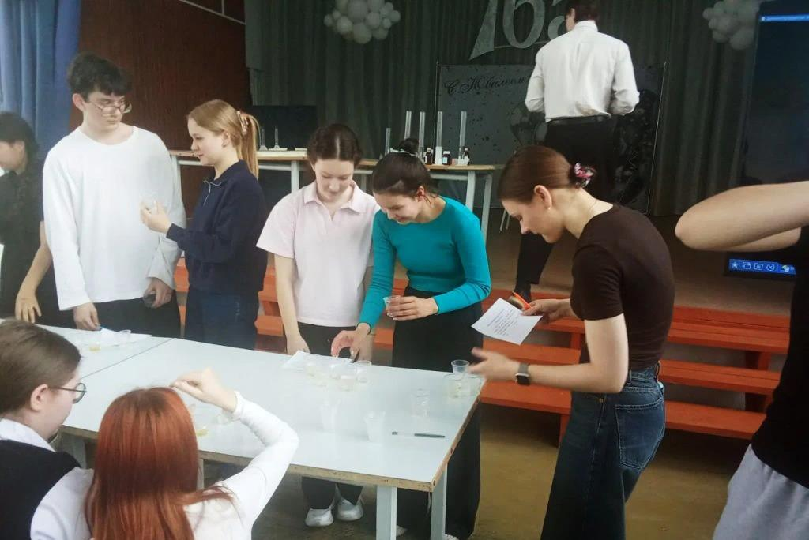

Slide 16
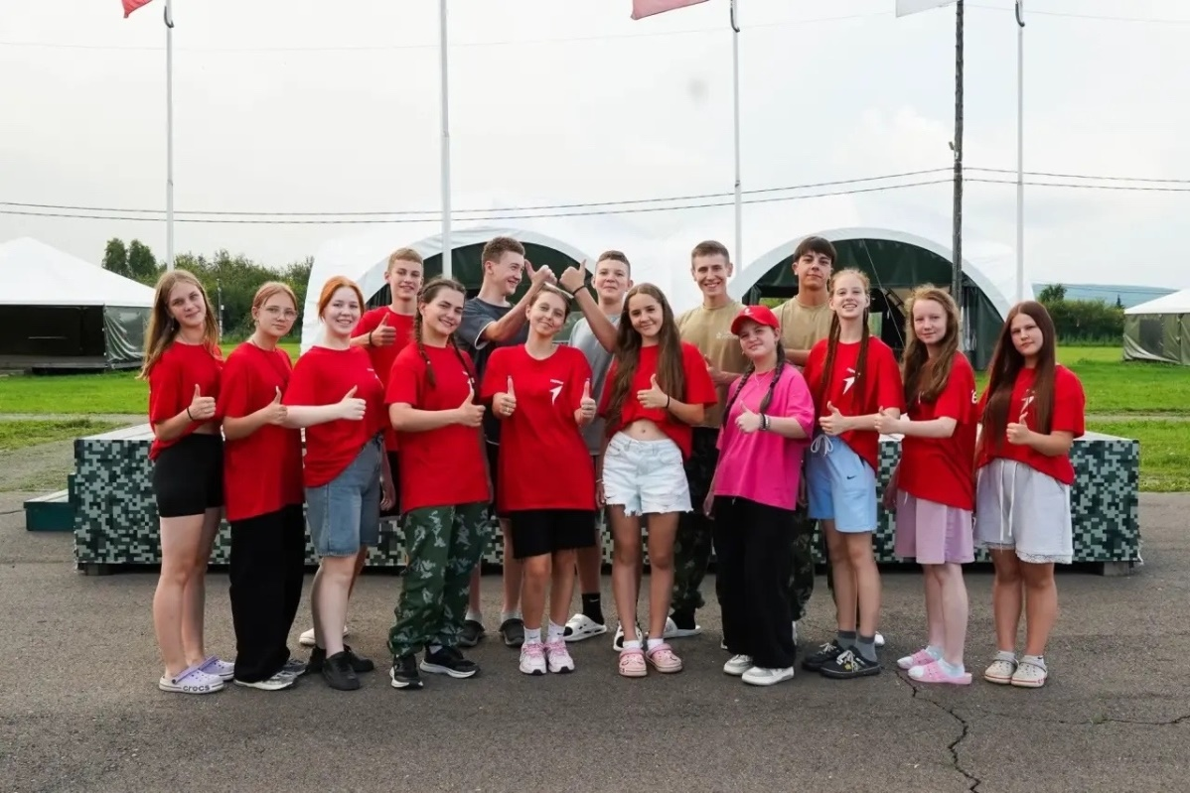
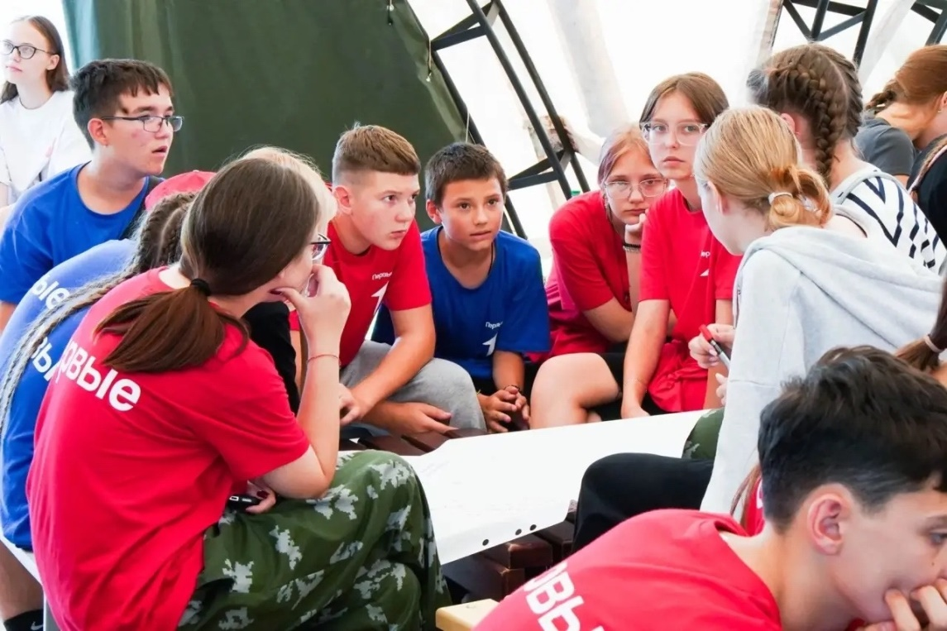
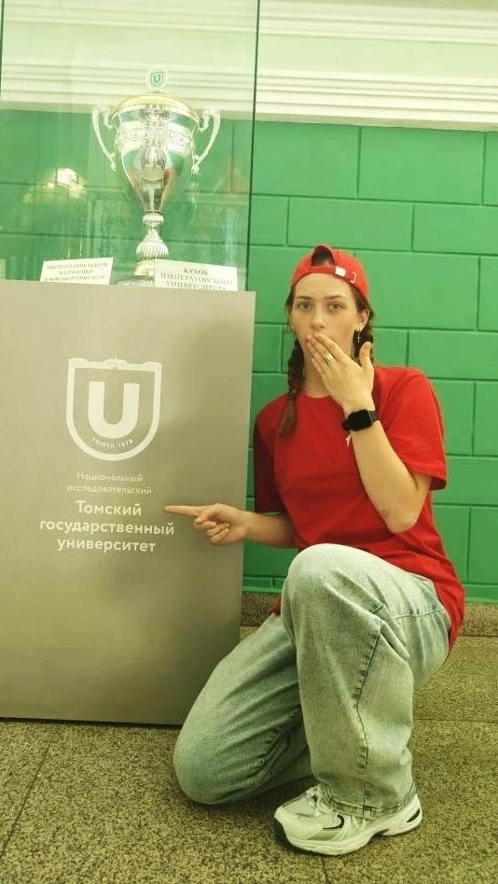
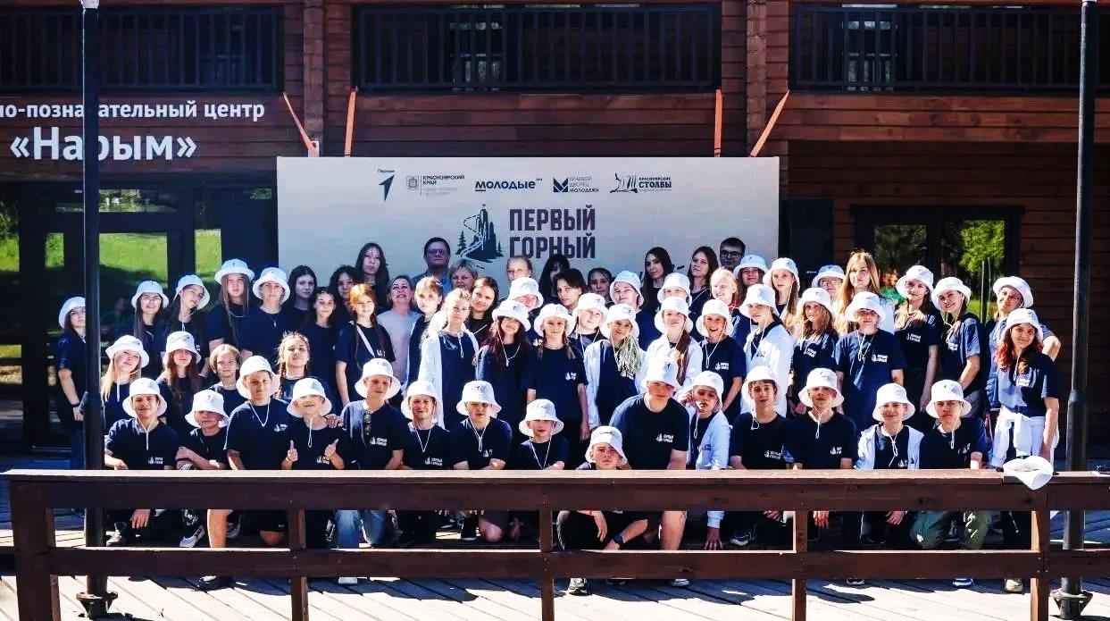
Наши достижения

Slide 17
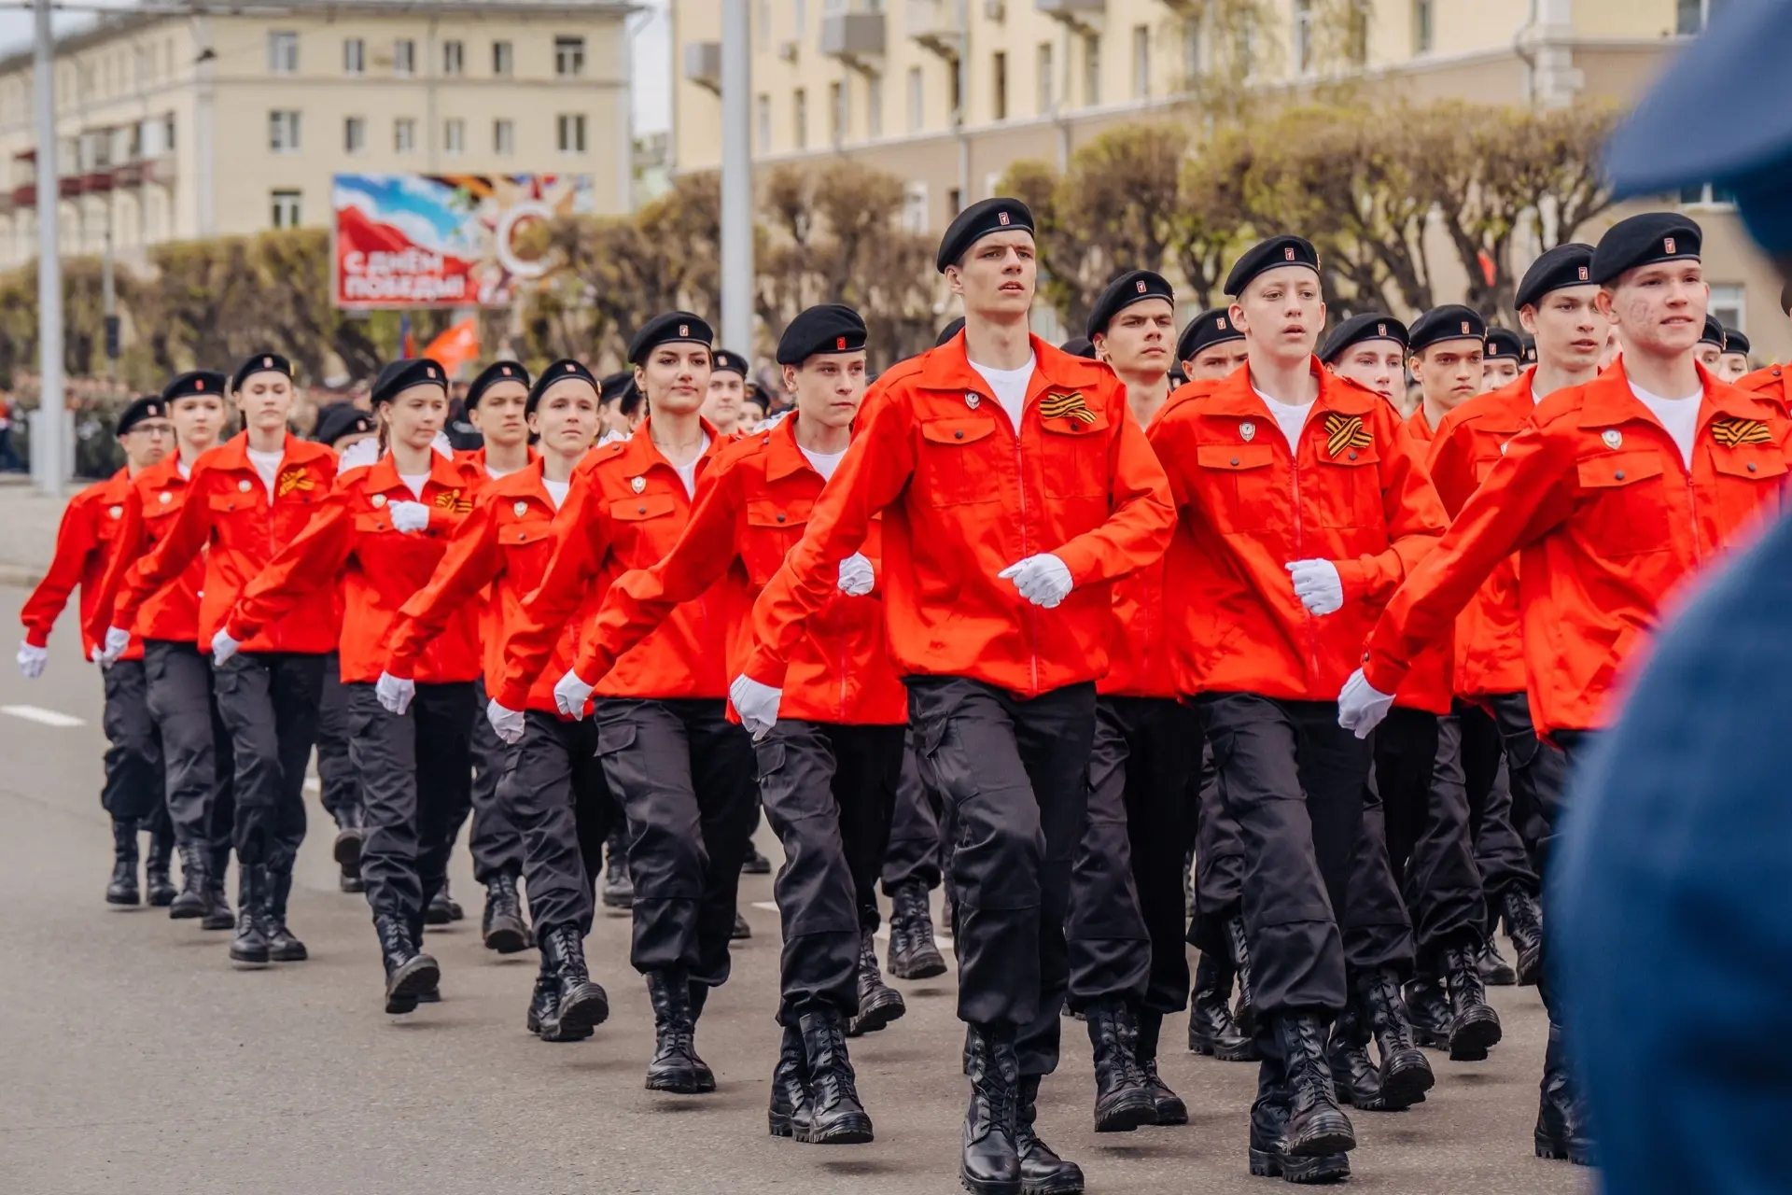
Наши достижения
Светлана Анатольевна
Гордиенко
Людмила Алексеевна
Веселова

Slide 18
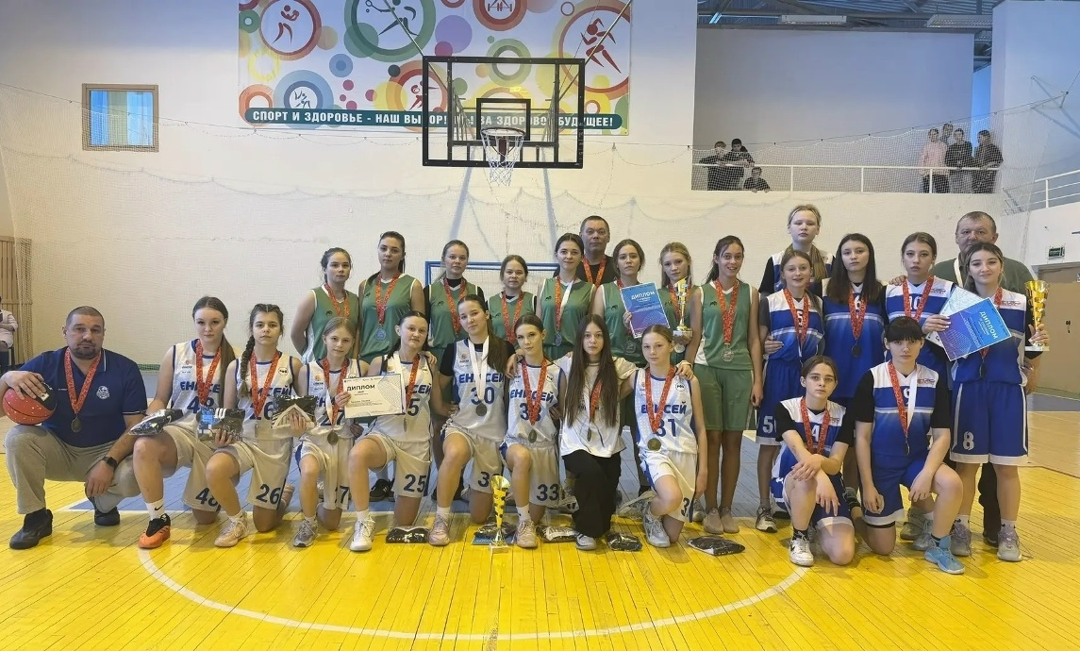
Наши достижения
Светлана Анатольевна
Гордиенко
Людмила Алексеевна
Веселова

Slide 19
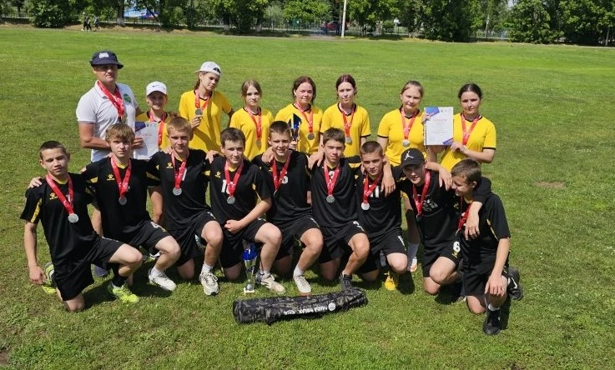
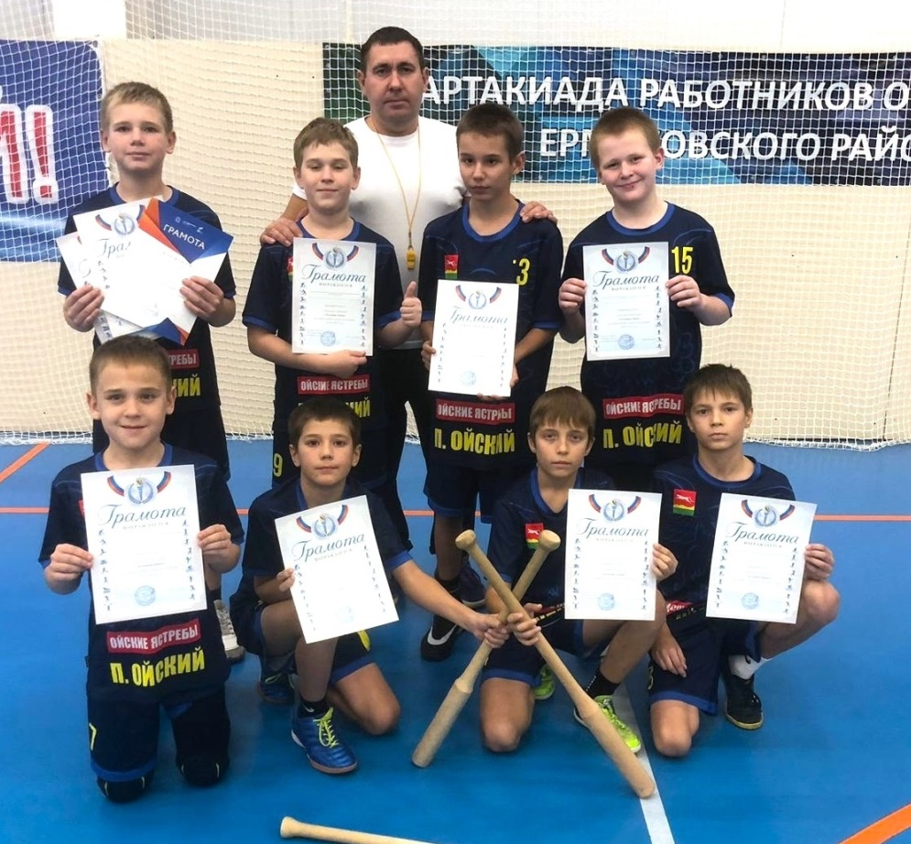
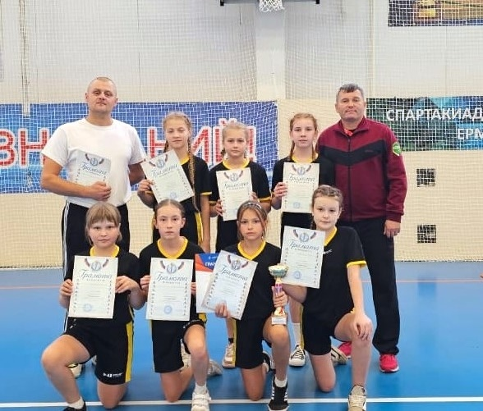
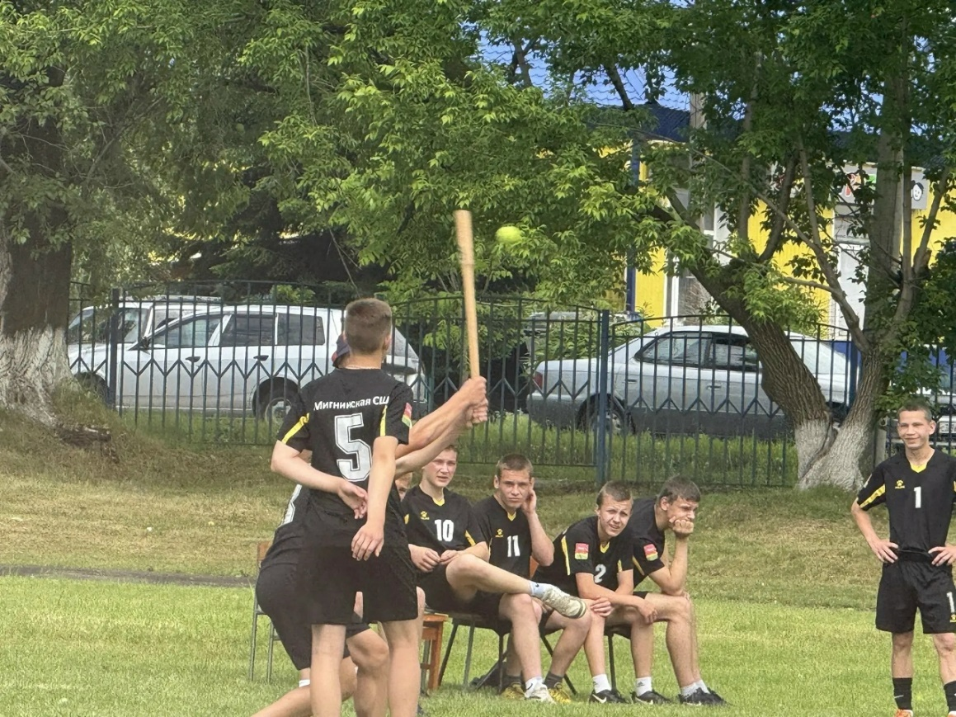
Наши достижения

Slide 20
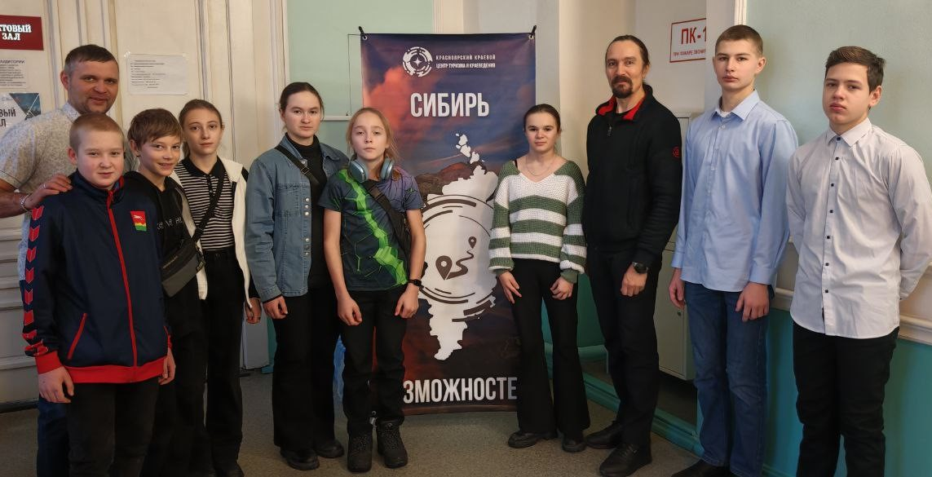
Наши достижения

Slide 21
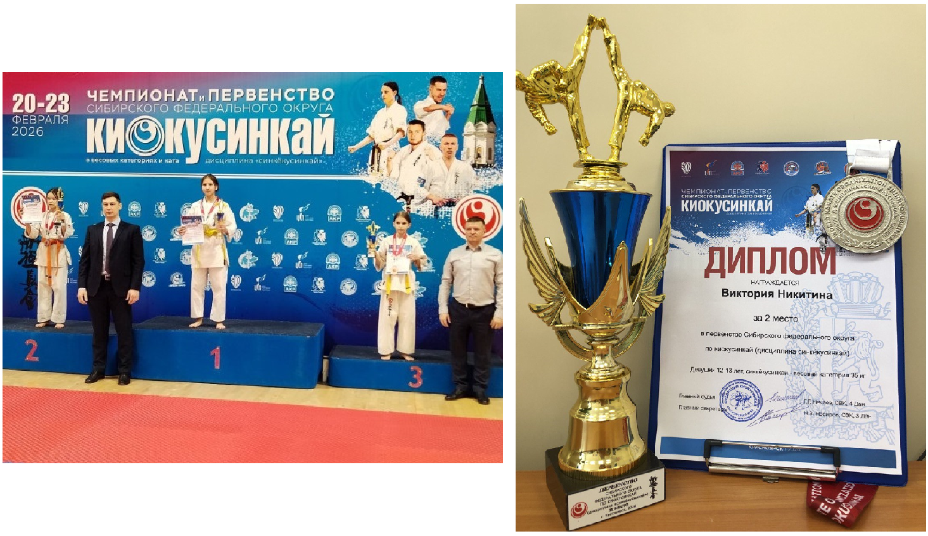
Наши достижения

Slide 22
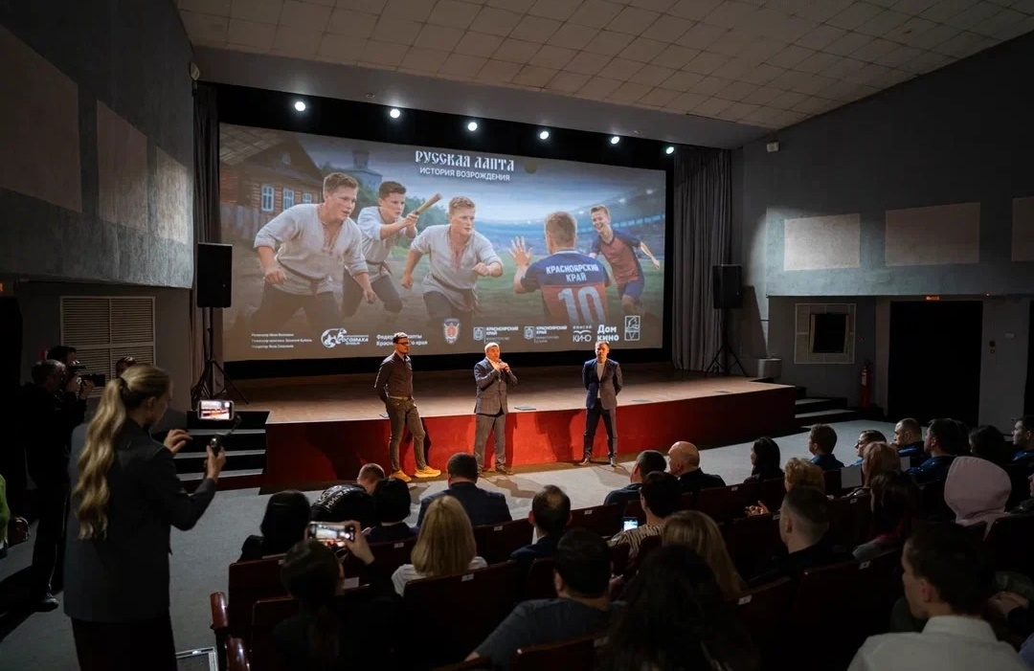
Наши достижения
Светлана Анатольевна
Гордиенко
Людмила Алексеевна
Веселова

Slide 23
Основные направления развития системы образования Ермаковского муниципального округа
Кадры
Знание
Воспитание
Профориентация

Slide 24
Стратегическая цель развития системы образования
Ермаковского муниципального округа
создание образовательной среды, обеспечивающей качественную подготовку выпускников, позволяющую поступать в СПО и ВУЗы на востребованные специальности

Slide 25
Основные направления работы
Кадры
повышение квалификации
снижение бюрократической нагрузки
Знание
достижение учебных результатов
цифровизация образовательного процесса
Воспитание
создание сетевых площадок для обмена опытом
профессиональная ориентация с учетом территориальной удаленности
достижение воспитательных результатов
деятельность детских и молодежных общественных объединений
профилактическая работа

Slide 26
КАДРЫ
Задачи
Обеспечить системную работу по комплектованию педагогическими кадрами с целью повышения качества образовательных результатов через:
- создание условий для продуктивной профессиональной деятельности педагогических работников за счет снижения бюрократической нагрузки и оптимизации в организации учебного процесса
- создание условий для продуктивного сотрудничества, обеспечивающего преемственность поколений педагогов, развитие наставнических практик;

Slide 27
КАДРЫ
Повышение квалификации:
- 42 педагога - бюджет;
- 70 педагогов – внебюджет;
- 100 % библиотекарей;
- 9 педагогов – курсы по профориентации;
- 3 педагогов – новые формы организации волонтерской работы

Slide 28
КАДРЫ
Аттестация педагогических работников
Год | Высшая | Первая | Соответствие | Без категории
2024-25 | 90 | 147 | 190 | 75
2025-26 | 94 | 141 | 185 | 77
Вывод: кардинальных изменений не произошло, что говорит о низкой мотивации педагогов к повышению своей квалификации

Slide 29
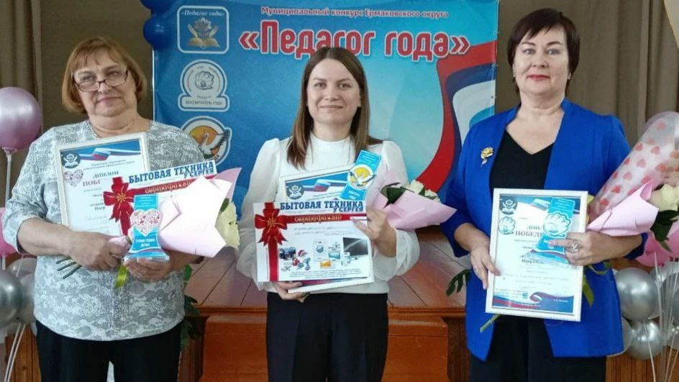
КАДРЫ

Slide 30
КАДРЫ
«Бюрократическая гильотина: от количества документов к качеству образования»
  Ивановская СШ;
  Ермаковская СШ № 2
«Производительность труда»
  Разъезженская СШ;
  Мигнинская СШ;
  Танзыбейская СШ;
  Ермаковский детский сад № 4;
  Ермаковский детский сад № 5;
  Ермаковский центр дополнительного образования

Slide 31
КАДРЫ
Задачи на новый учебный год:
- обеспечить 100 % охват учителей формами повышения квалификации;
- продолжить работу по внедрению системы наставничества (не менее 15% учителей должны быть охвачены различными формами наставничества);
- продолжить работу по снижению бюрократической нагрузки с целью создания условий для продуктивной деятельности педагогов;
- обеспечить участие не менее чем 50% учителей и воспитателей в мероприятиях по обмену опытом с целью повышения качества образовательных результатов

Slide 32
ЗНАНИЕ
- обеспечить результативное участие обучающихся в олимпиадах, конкурсах, включенных в Перечень олимпиад и иных интеллектуальных и творческих конкурсов, мероприятий;
- обеспечить реализацию муниципального плана по повышению качества математического и естественнонаучного образования в ОУ Ермаковского округа на период 2025-27 г.г;
Задачи:
- обеспечить «адресность» дополнительного образования путем увеличения количества дополнительных общеобразовательных общеразвивающих программ технической и естественнонаучной направленностей;
- обеспечить реализацию единой модели профориентации на основном или продвинутом уровнях

Slide 33
ЗНАНИЕ
ГИА - 11
Всего выпускников: 102;
Положительная динамика результатов:
Ермаковская СШ № 1;
Ермаковская СШ № 2;
Нижнесуэтукская СШ;
Танзыбейская СШ

Slide 34
ЗНАНИЕ
Медалисты
«За успехи в учении I степени»
Ермаковская СШ № 1 | Шипунова Надежда
Ермаковская СШ № 2 | Кириллова Регина
 | Шубина Мария
 | Ситников Борис
Жеблахтинская СШ | Штукарина Карина
«За успехи в учении II степени»
Ермаковская СШ № 1 | Панковецкая Софья
 | Лавцевич Анастасия
Ермаковская СШ № 2 | Волынцева Виолетта
 | Макарова Екатерина
 | Филимонов Тимур

Slide 35

ЗНАНИЕ
Распределение выпускников
ВУЗы – 41; СПО – 47
Специальности:
Программирование;
Инженерия;
Педагогика;
Медицина

Slide 36
ЗНАНИЕ
ГИА - 9
Выпускников – 246;
Получили аттестат – 224!

Slide 37
ЗНАНИЕ
Муниципальный этап ВСОШ
Критерий | 2023/24 | 2024/25 | 2025/26
Общее количество участников | 250 | 595 | 316
Победители и призёры | 92 | 140 | 143

Slide 38


ЗНАНИЕ
Количество участников
муниципального этапа ВСОШ
Предмет | 2023/24 | 2024/25 | 2025/26
Математика | 16 | 37 | 45
Физика | 12 | 10 | 25
Биология | 54 | 65 | 59
Химия | 14 | 36 | 29
Информатика | 4 | 7 | 9

Slide 39
ЗНАНИЕ
Региональный этап ВСОШ
Критерий | 2023/24 | 2024/25 | 2025/26
Общее количество участников | 8 | 12 | 10
Победители и призёры | 1 | 5 | 1

Slide 40
ЗНАНИЕ
Повышение качества ЕНМО. Ресурсы
- «Опорные школы» — Ермаковские № 1 и № 2;
- 12 центров естественнонаучной и математической направленности «Точка роста»;
- 12 педагогов имеют категорию «педагог-методист», 3 – «педагог-наставник»;
- активно работает группа педагогов - участников РМА;
- «Агенты изменений» на базе Ивановской и Новоозерновской школ;
- постоянная поддержка ККИРО и КГПУ им. В.П. Астафьева;
- сформирована система наставничества и муниципального методического заказа.

Slide 41
ЗНАНИЕ
Повышение качества ЕНМО. Проблемы
- недостаточный охват дополнительными общеобразовательными программами естественнонаучной и технической направленности — 9,5 % и 14,3 % соответственно;
- низкий процент выбора профильных экзаменов выпускниками (математика профильная –24,5 %, информатика - 8,8 %, физика –15,6 %, химия –10,8 %, биология – 23,5%);
- отсутствие профильных классов естественнонаучной направленности и физико-математических классов;
- отсутствие призёров и победителей по естественнонаучным предметам на региональном этапе ВСОШ;
- кадровый дефицит.

Slide 42
ЗНАНИЕ
Повышение качества ЕНМО
Благодарим педагогов
МБОУ «Ермаковская СШ № 1»;
МБОУ «Ермаковская СШ № 2»;
МБОУ «Ивановская СШ»
за проведенные практико-ориентированные семинары и открытые занятия!

Slide 43
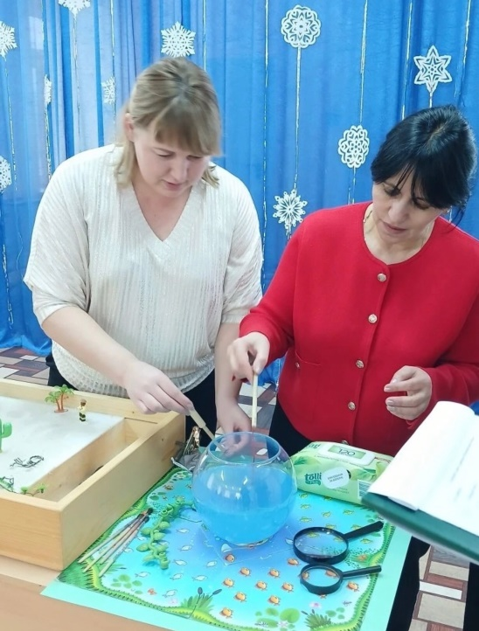
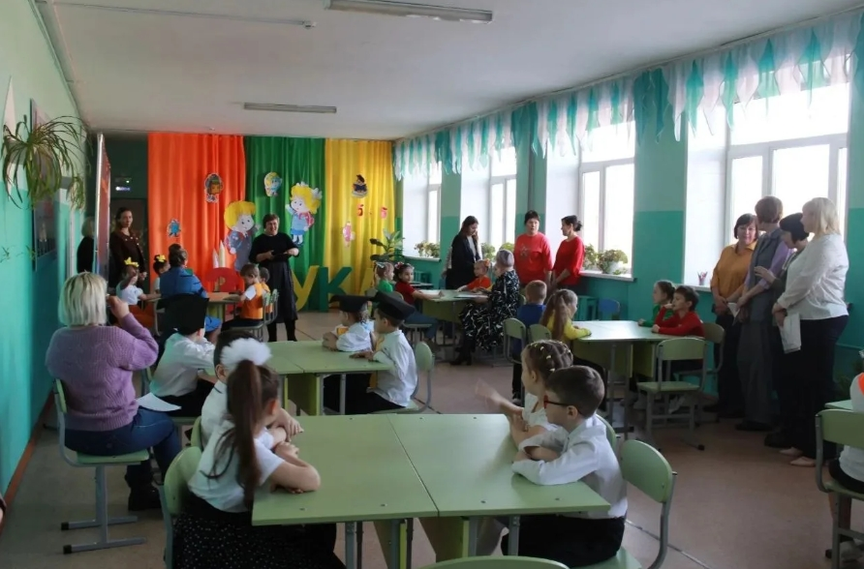
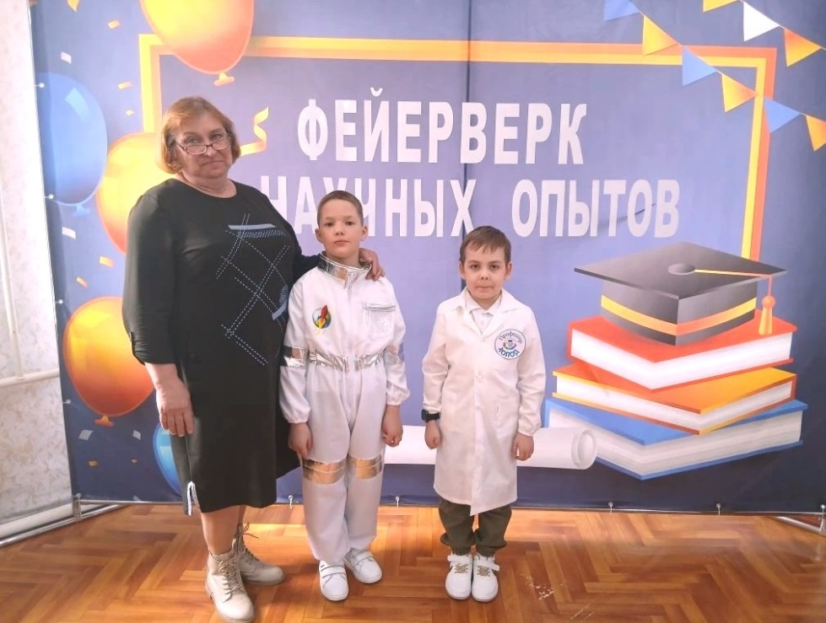
ЗНАНИЕ
Пропедевтическая работа
Фестиваль педагогических практик;
Работа творческих групп педагогов;
Интеллектуальные состязания «Знайки-Умейки»;
«Фейерверк научных опытов»

Slide 44
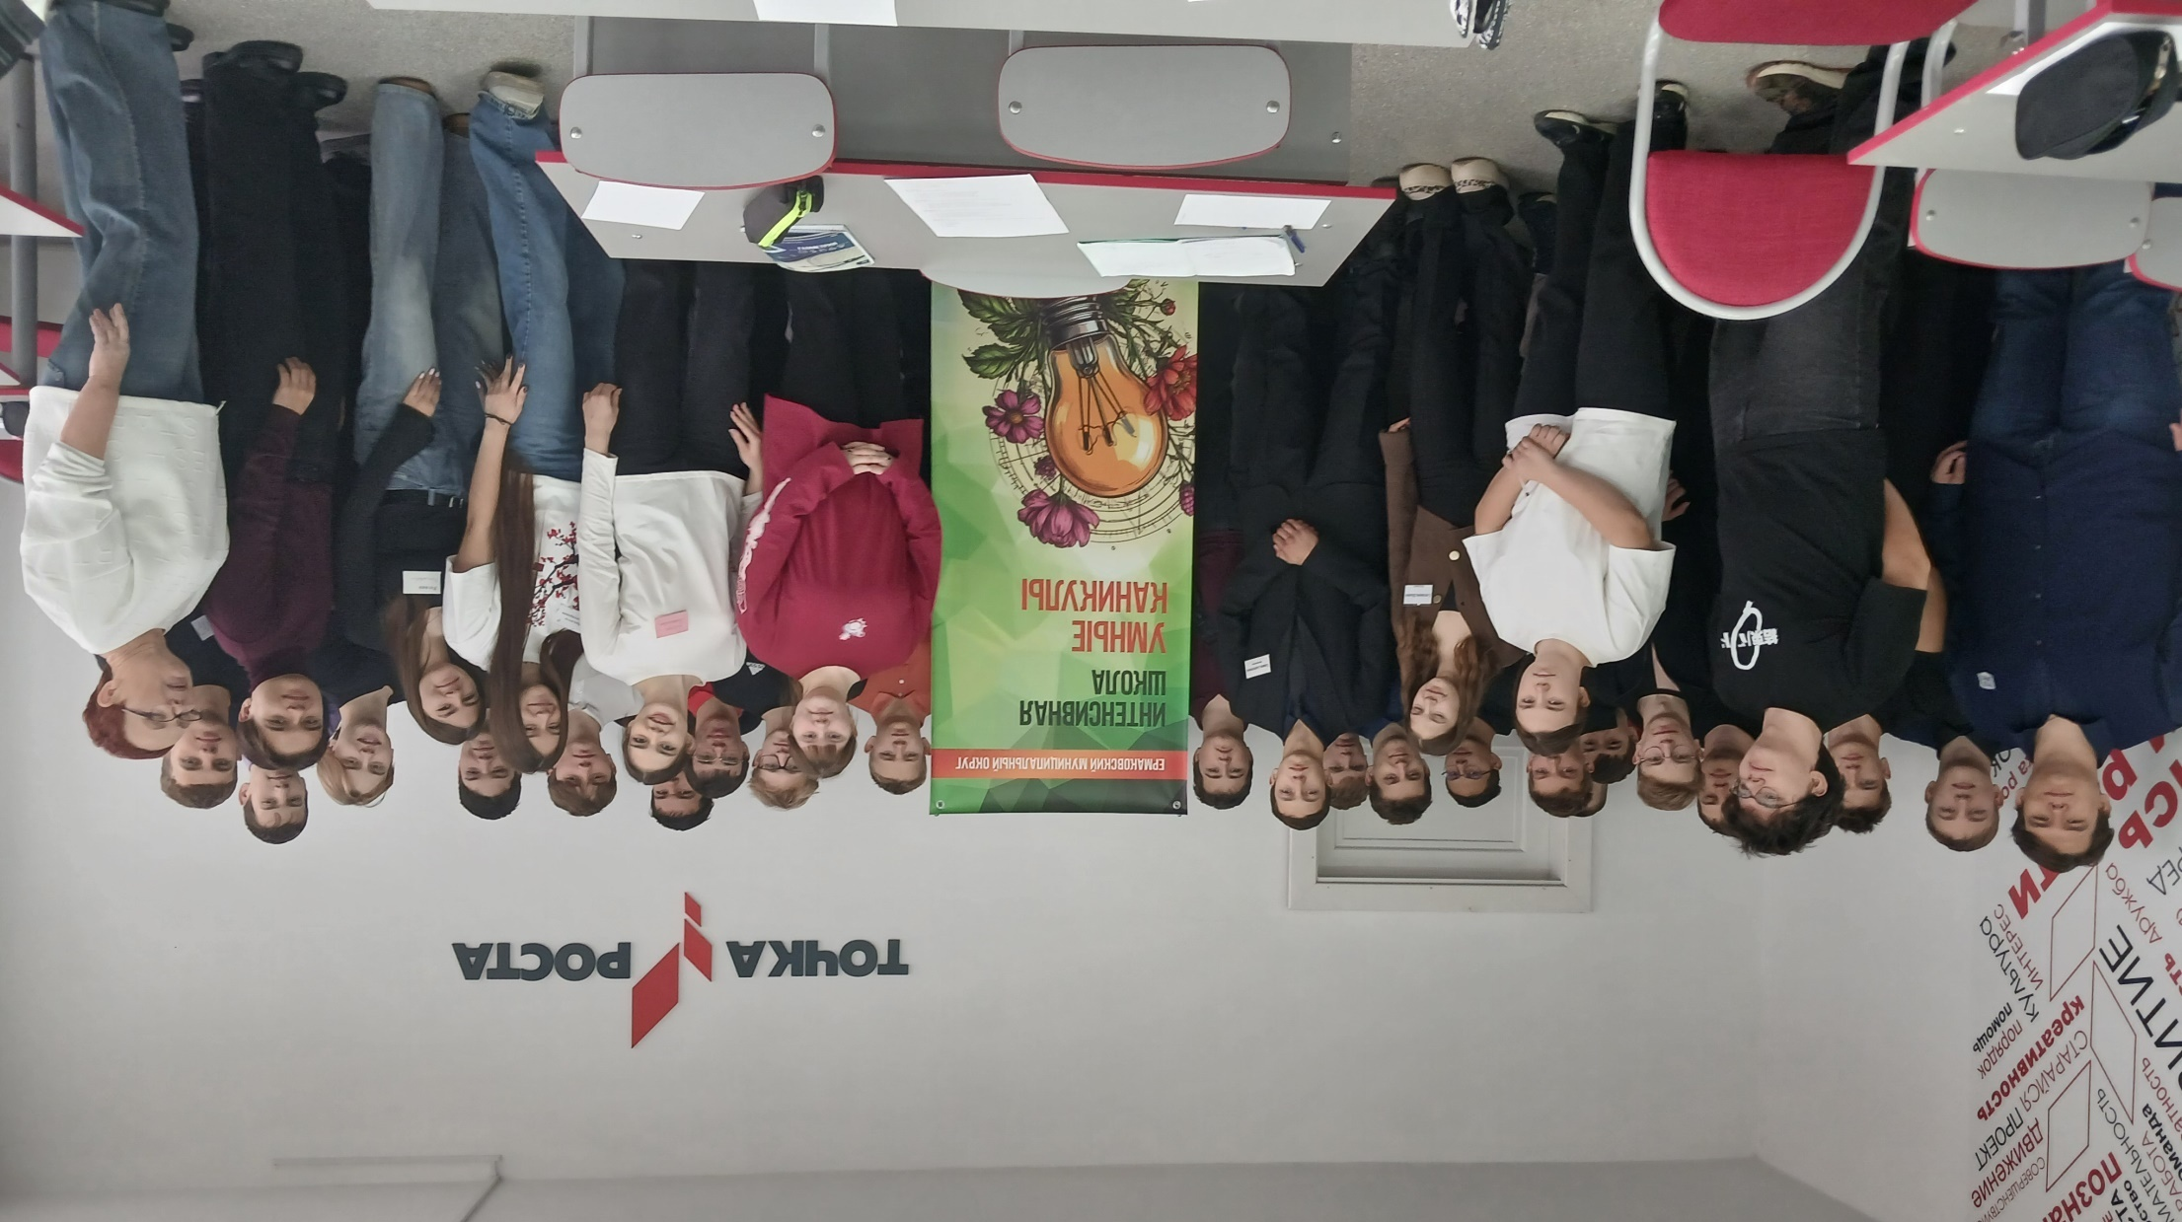
ЗНАНИЕ
Интенсивы

Slide 45



ЗНАНИЕ
Профориентация

Slide 46
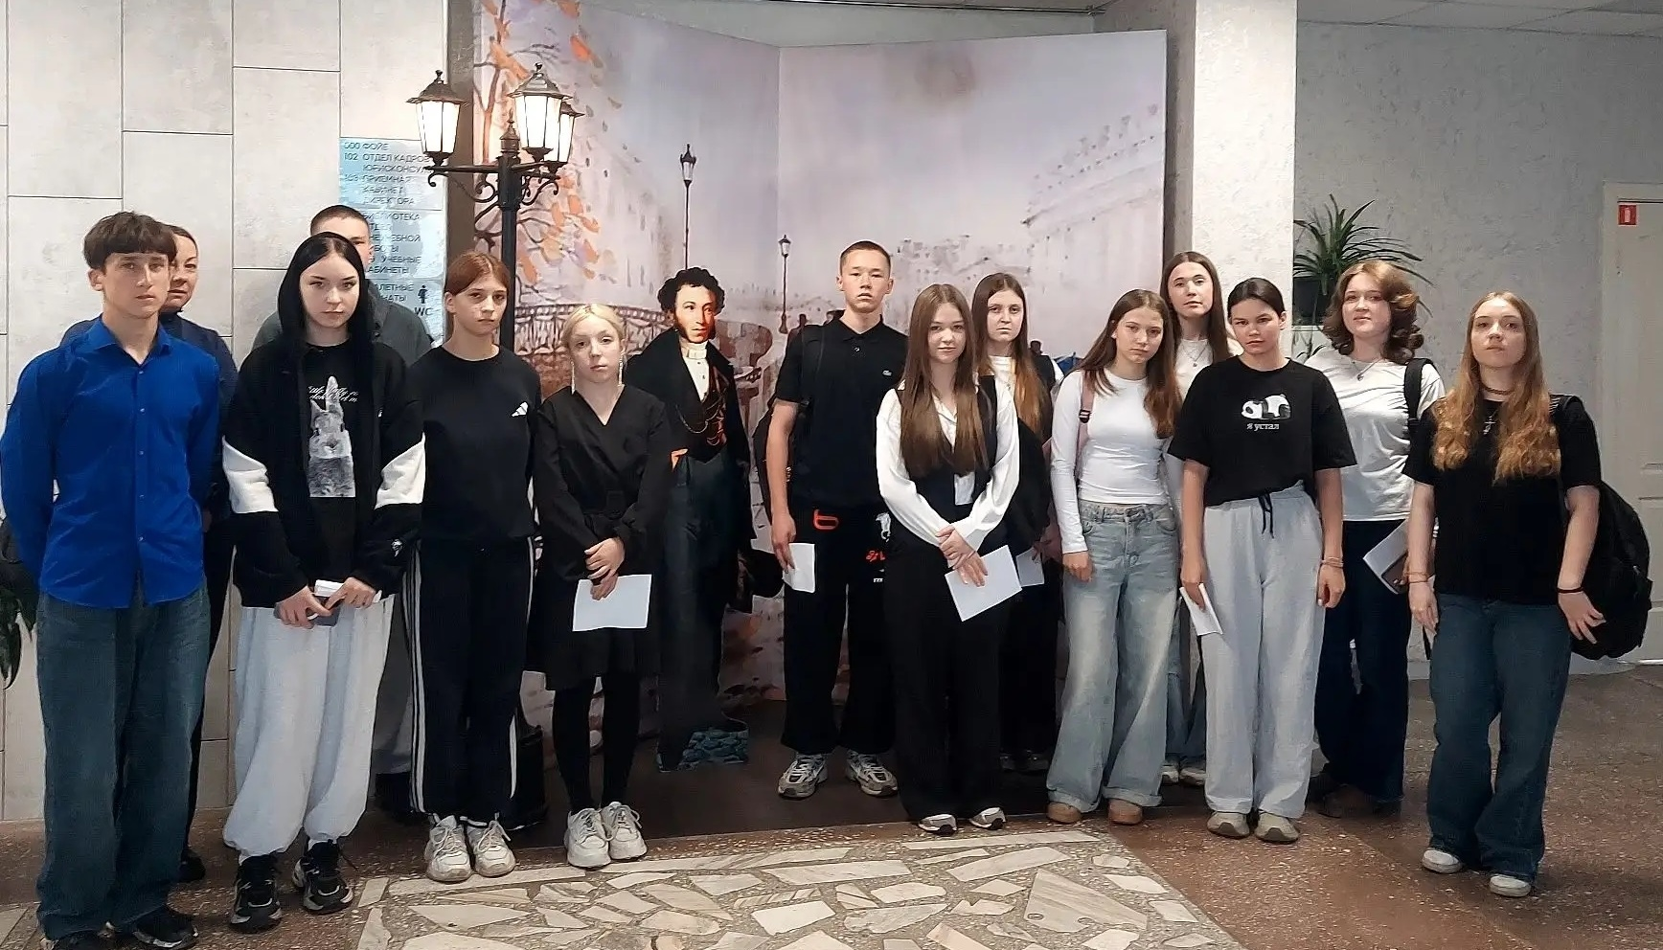
ЗНАНИЕ
Сотрудничество с
Минусинским педколледжем

Slide 47
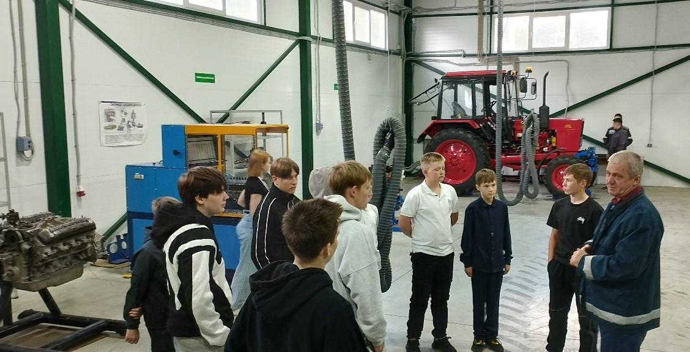
ЗНАНИЕ
Агрокласс в Разъезженской СШ

Slide 48
ЗНАНИЕ
Цифровизация
«Код будущего» — Ермаковская СШ № 1;
МАХ — 90 % образовательных организаций ведут каналы;
ФГИС «Моя школа» — использование в урочной деятельности;
Искусственный интеллект — обучение и грамотное применение.

Slide 49
ЗНАНИЕ
Задачи на новый учебный год:
- обеспечить реализацию мероприятий комплексного плана по повышению качества ЕНМО на 2025–2030 годы;
- обеспечить открытие профильных классов (групп) с углублённым изучением математики, физики, химии и биологии;
- увеличить до 30% охват обучающихся, углубленно изучающих предметы на уровне основного общего образования;
- повысить результативность участия в олимпиадах;
- обеспечить реализацию сетевых программ дополнительного образования технической и естественнонаучной направленности;
- обеспечить включение 100% обучающихся 8 – 9 классов в профориентационные мероприятия;
- продолжить проведение методических сессий по проектированию индивидуальных траекторий, организации проектной деятельности средствами ФГИС «Моя школа».

Slide 50
ВОСПИТАНИЕ
- дальнейшего вовлечения родителей и социальных партнеров в разработку и реализацию совместных детско - взрослых проектов;
- организации деятельности Советников директоров по воспитанию и взаимодействию с детскими общественными объединениями;
Задачи: обеспечить развитие муниципального воспитательного пространства, обеспечивающего самоопределение на основе традиционных духовно – нравственных ценностей во всех сферах деятельности за счет:
- обеспечения адресного подхода к организации профилактической работы

Slide 51
ВОСПИТАНИЕ
ОО
Система профилактики
Молодёжный центр
Движение первых
Учреждения культуры
Совет ветеранов
Муниципальный родительский совет
Советы старшеклассников

Slide 52
ВОСПИТАНИЕ
Основные направления
Вовлечение обучающихся в общественную деятельность
Поддержка детского самоуправления в ОО
Развитие детских общественных объединений

Slide 53
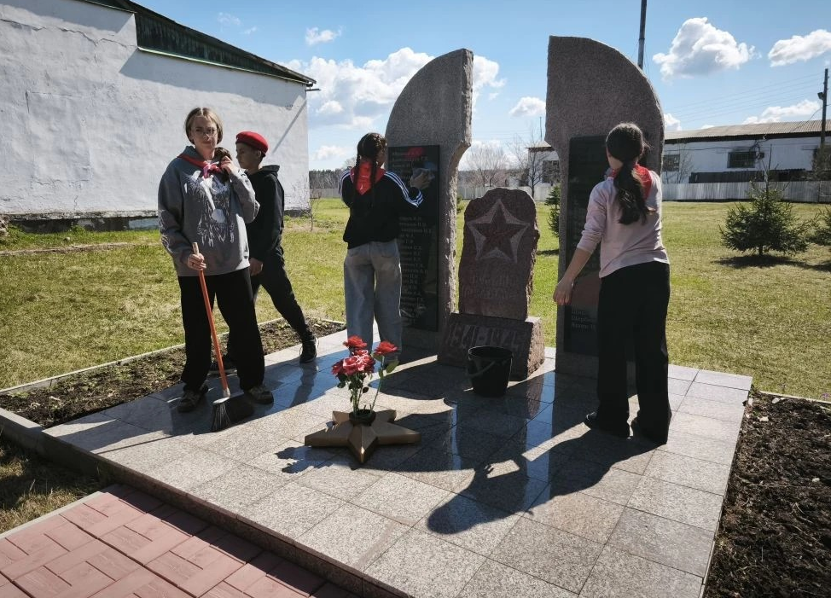
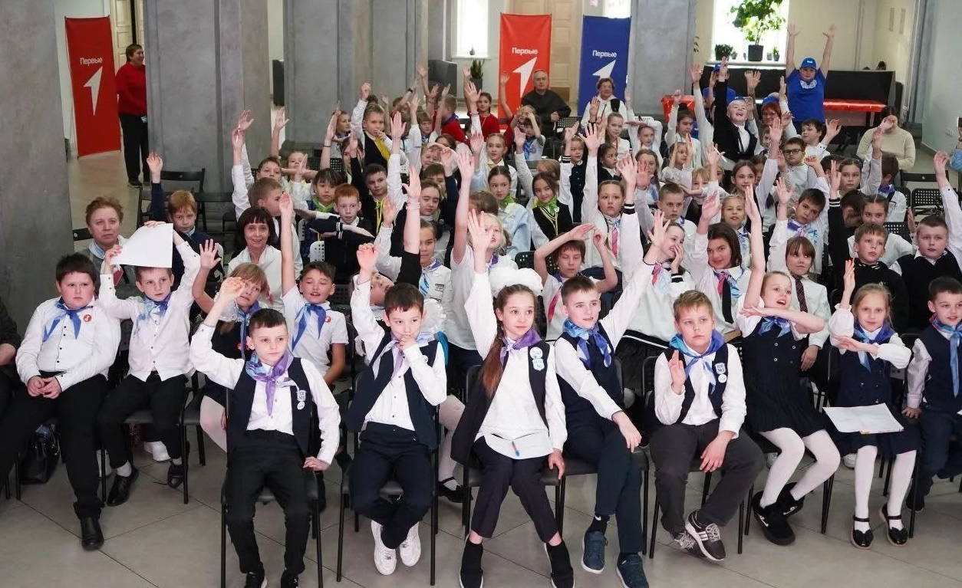
ВОСПИТАНИЕ
Вовлечены в волонтерскую деятельность — 540 школьников;
«Орлята России» — во всех школах

Slide 54
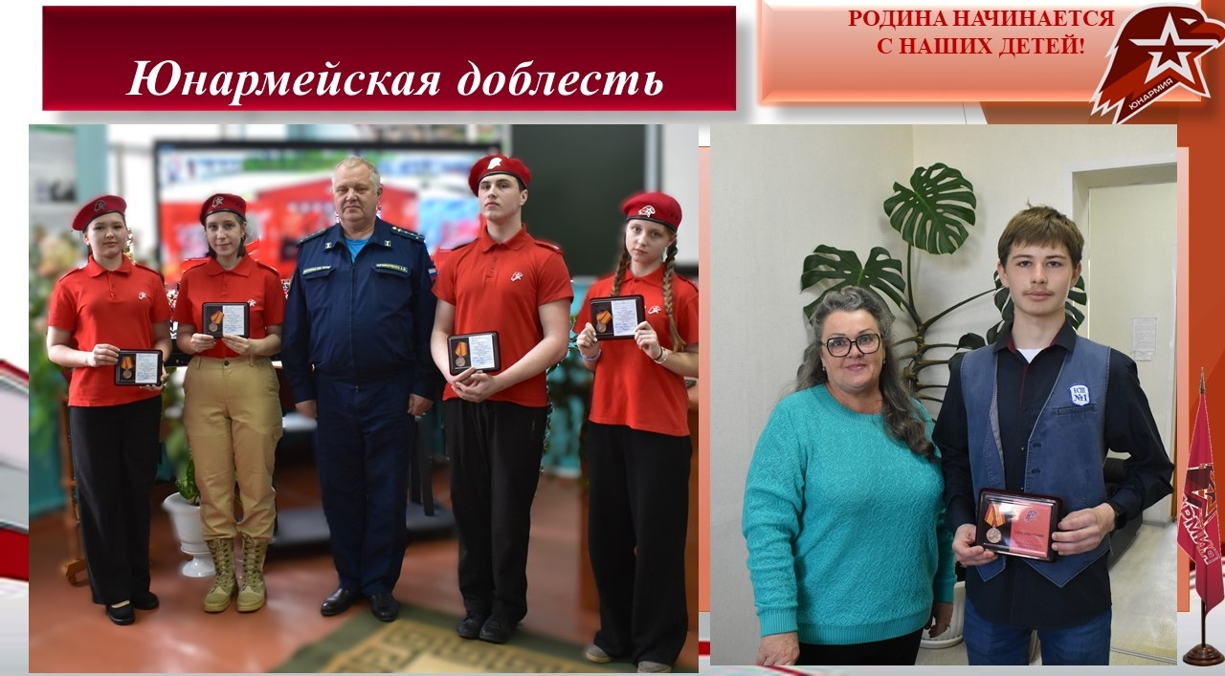
ВОСПИТАНИЕ
106 юнармейцев пополнили ряды движения;
2 награждены знаком отличия «Юнармейская доблесть» II степени;
1 юнармеец – «Юнармейская доблесть» III степени

Slide 55
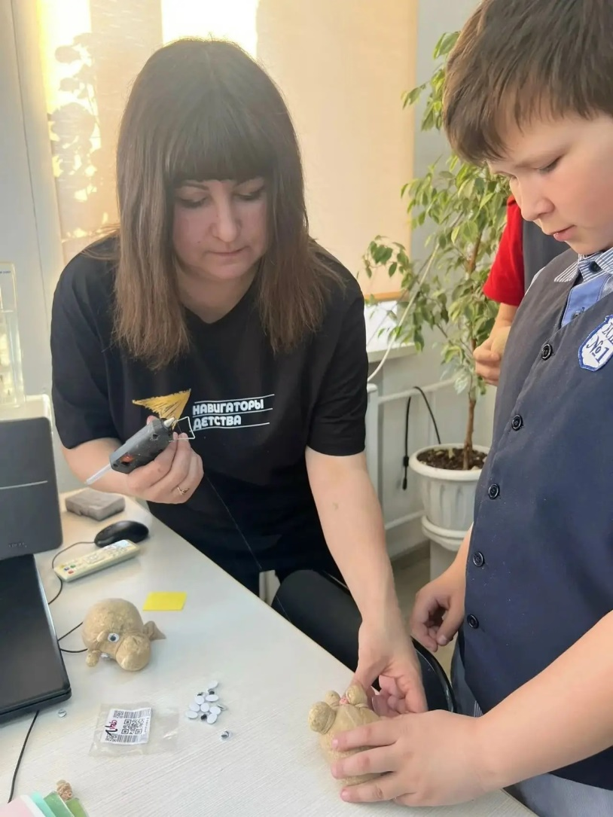
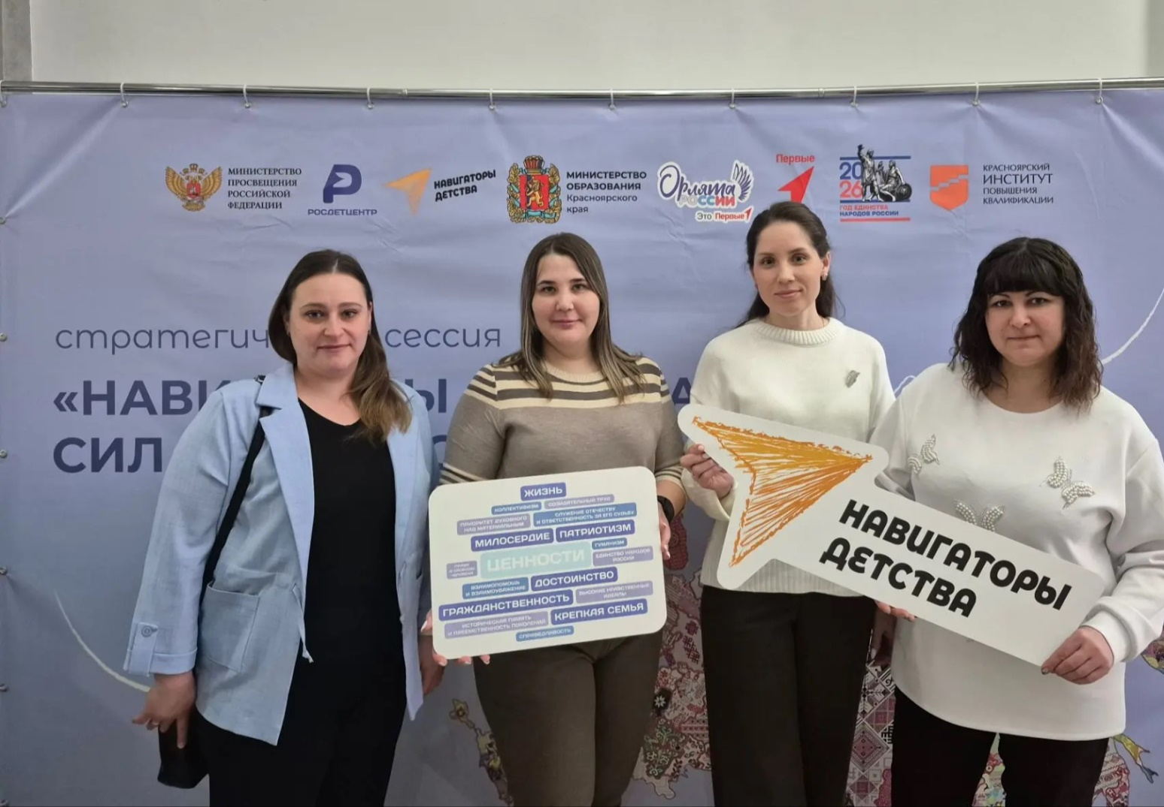
ВОСПИТАНИЕ
Должность Советника введена в 11 школах

Slide 56
ВОСПИТАНИЕ
Вовлечение родителей:
Родительские комитеты
Советы отцов
Конкурсы инициатив родительских сообществ
Совместные детско-взрослые проекты

Slide 57
ВОСПИТАНИЕ
Профилактическая работа:
Учет несовершеннолетних, состоящих на профилактическом учете
Индивидуальная профилактическая работа
Занятость каждого обучающегося

Slide 58
ВОСПИТАНИЕ
обеспечить включение не менее 80 % обучающихся в деятельность общественных объединений;
обеспечить вовлечение родителей и социальных партнеров в разработку и реализацию совместных детско - взрослых проектов;
обеспечить раннее выявление детей и семей, находящихся в социально опасном положении и своевременное оказание социально – психологической и педагогической помощи
Задачи на новый учебный год

Slide 59
РЕМОНТЫ И
ИНФРАСТРУКТУРА
Общая сумма финансирования: 63 млн. руб;
2025 г.:
Детские сады: 3,18 млн. руб;
Школы: 5,46 млн. руб
2026 г.:
Детские сады: 2,48 млн. руб;
Школы: 4,49 млн. руб

Slide 60
РЕМОНТЫ И
ИНФРАСТРУКТУРА
Ключевые объекты:
капитальный ремонт Новополтавской СШ – 43 млн руб.;
модульная столовая и благоустройство территории Новополтавской СШ;
ремонт крыши Новоозёрновской ОШ- 6237,426 руб.;
ремонт крыши Салбинской – СШ - 643,25 тыс. руб.;
дополнительно: холодильное оборудование для Ивановской СШ - 214,2 тыс. руб.;
дооснащение оповещения Ермаковской СШ №1 - 240,3 тыс. руб.

Slide 61
РЕМОНТЫ И
ИНФРАСТРУКТУРА
Обновление библиотечного фонда:
приобретены государственные учебники по истории (5–9 классы) на 245,6 тыс. рублей;
государственные учебники по обществознанию (9–10 классы) на 132,7 тыс. рублей

Slide 62
продолжить снижение бюрократической нагрузки на педагогов;
усилить работу по естественно-научному и математическому образованию;
завершить все запланированные ремонтные работы и создать безопасные, комфортные условия для каждого ребёнка
Задачи на новый учебный год

Slide 63



